Slide 1
Less 第1讲 上手Less
主讲人：kong66

Slide 2
1.什么是Less
Less可以理解为是添加了变量，混合和函数的升级版的CSS，或者说是动态的CSS. 用LESS语法来写文档样式，将极其简单和快捷，也是设计LESS的原因！
Less官网如下：
http://lesscss.cn/usage/ 或者是
https://less.bootcss.com/usage/
里面有关于less的介绍和相关文件的下载

Slide 3
2.利用工具插件编译less
有很多第三方的工具可以将写好的less编译为css文件，比如aom-less, 使用atom开发工具的atom-less插件工具，这个方法非常简单，应该说是最好用的方法，只要在文件头部加上一个命令并保存，就直接就可以将.less文件编译成.css文件

Slide 4
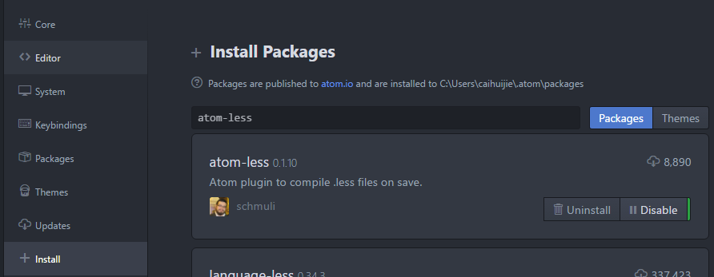
通过file->setting菜单或快捷键ctrl+, 弹出该面板，
搜索并安装插件

Slide 5
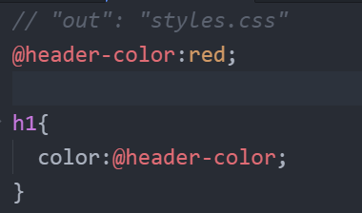
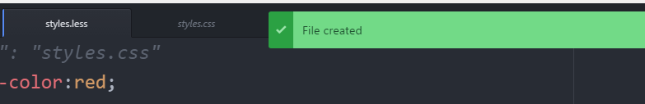
Out表示输出文件，”styles.css”是输出的文件名
修改并保存文件，css文件就会自动生成

Slide 6
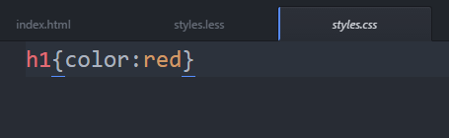
生成压缩版的css文件

Slide 7
3.将.less文件编译为.css 文件（选读）
3-a.安装Less编译工具
当我们写好less文件，就需要用编译工具将LESS编译成CSS文件来使用

Slide 8


3-b.安装Node.js
为了安装less编译工具，必须先要安装node.js
首先我们到node官方网站 https://nodejs.org/en/download/
下载nodejs 安装版本，然后next,next ….
安装成功后在控制台输入 node –v
和 npm –v 应该会有相应版本号显示，说明安装成功！
注意，最好就安装在C盘.

Slide 9

3-c.安装Less
在控制台输入 npm install –g less

Slide 10
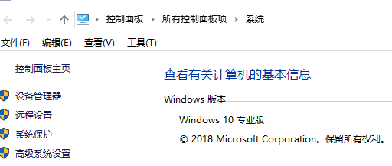
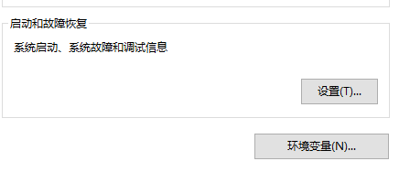
3-d.配置less路径
控制面板-> 所有控制面板项->系统->高级系统设置->环境变量->系统变量 编辑path，添加lessc所在的目录

Slide 11
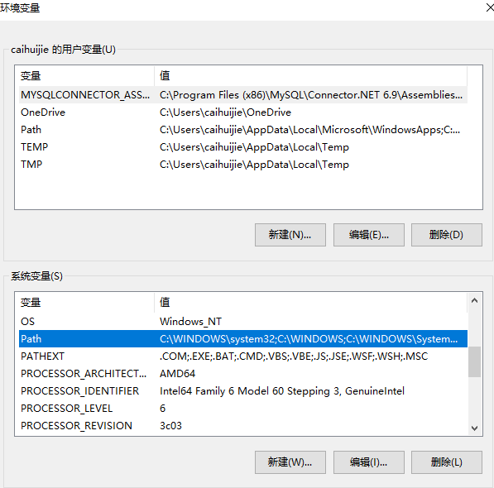

Slide 12
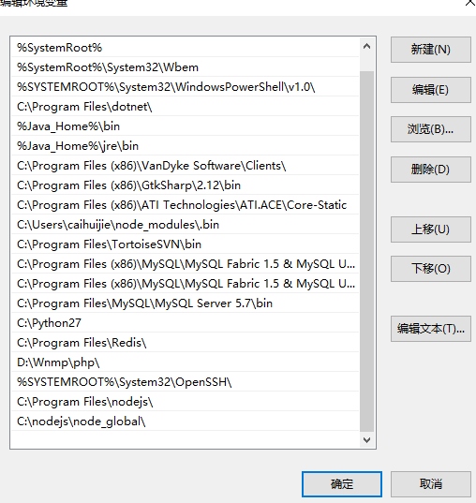
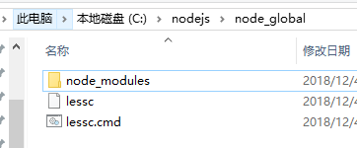

Slide 13

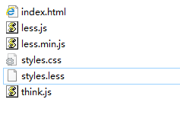
3-e.编译less文件
我们首先要在控制台界面中，通过命令行进入到.less文件所在的目录：
>e: 进入e磁盘
>cd E:\kong66\web\less\1 进入到目标目录
>lessc styles.less styles.css 编译文件
此时我们就发现目录中多了一个styles.css文件

Slide 14
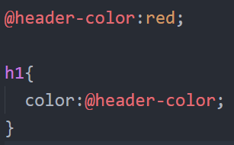
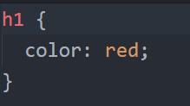
less 文件
css 文件

Slide 15
4.动态编译less文件
所谓动态编译，就是在页面中直接引入.less文件，同时引入用于编译的less.js文件，这样就可以直接使用less文件了. 但是这种动态编译，效率比较低，还需额外引入less.js文件，会降低页面的加载速度，所以一般只在开发的时候使用！
<link rel="stylesheet/less" type="text/css" href="styles.less" />
<script src="less.js"></script>

Slide 16
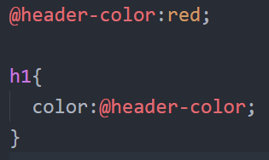
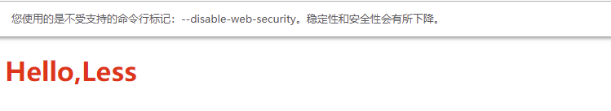

Slide 17
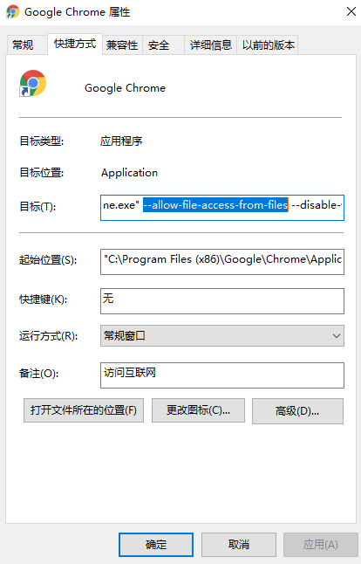
由于我们没有搭建本地/远程服务器，而是直接打开本地html文件，chrome浏览器为了安全性，对此进行了限制，所以我们需要在chrome的快捷方式中添加一个启动参数
--allow-file-access-from-files
注意前后加空格

